Slide 1
Space Invaders
Introducao à Computação Grafica Luís Sousa 108583

Slide 2

https://luisbfsousa.github.io/ICG_Space_Invaders

Slide 3
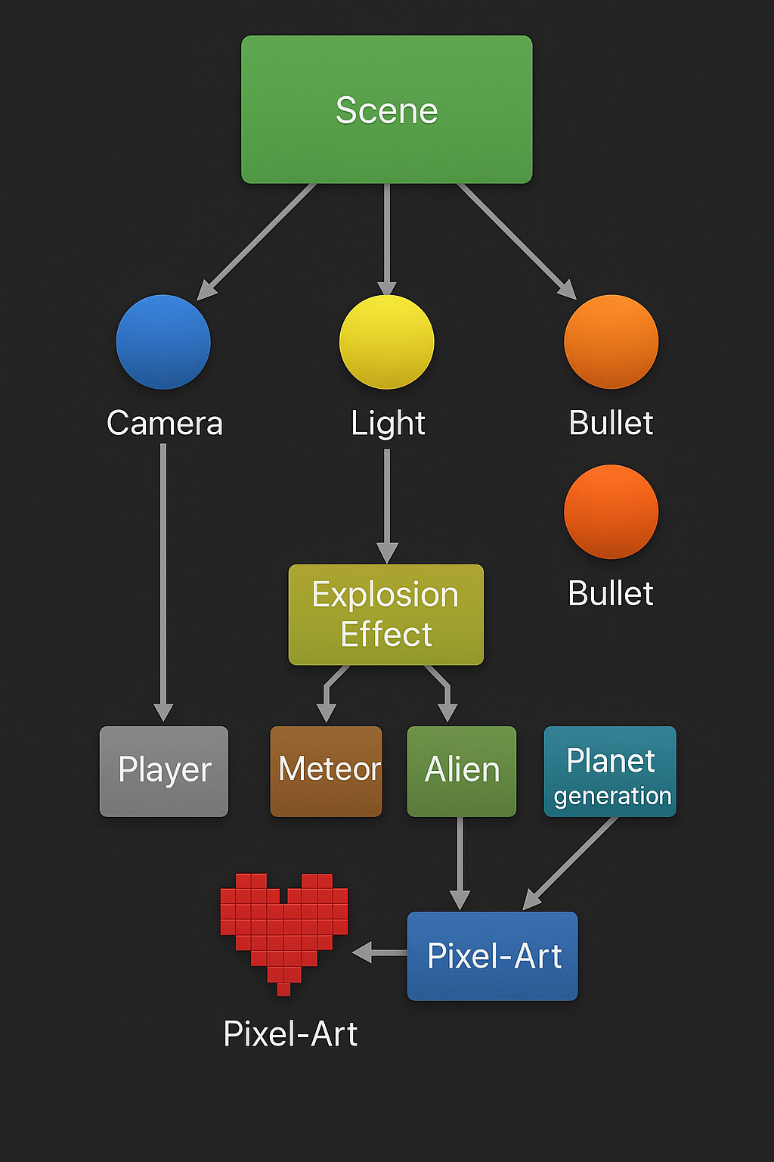
Modelos e grafo da cena
Aliens
Vidas
Jogador representado por um modelo
Plano de fundo
Texturas
Luzes

Slide 4
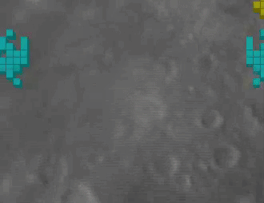
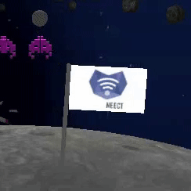

Animações
Aliens animados com transição entre modelos criados
Bandeiras animadas
Corações animados para efeito de perda de vida

Slide 5

Luzes
2 luzes ambiente
1 luz direcional
Luzes temporarias adicionadas dinamicamente

Slide 6

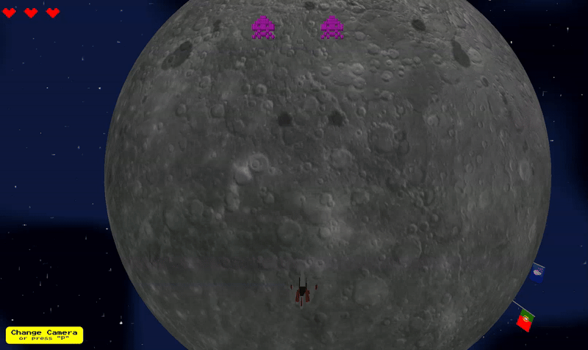
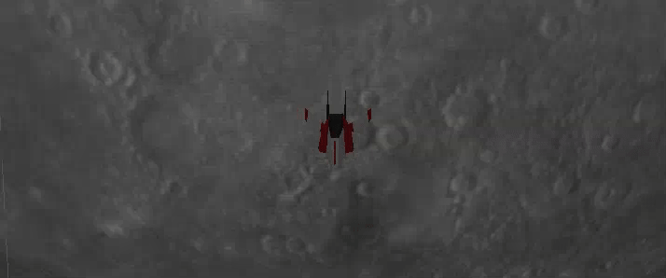
Interação do jogador
A ou D
Movimento horizontal
Espaço
Disparar
P ou clique
Mudança de camera

Slide 7
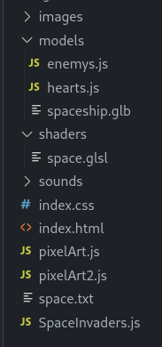
Desenvolvimento
Organização modular
Dificuldade na criação de animações
Dificuldade na criação de luzes dinâmicas

Slide 8
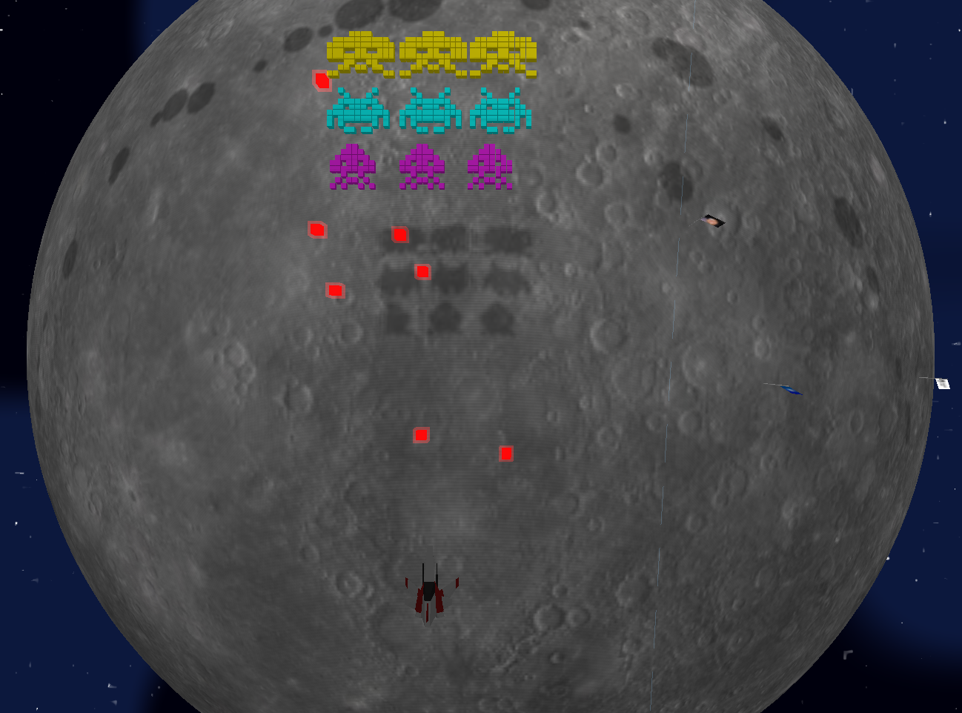
Conclusão
Aprendi a usar Three.js para criar um jogo interativo
Compreensão de geometria 3D, iluminação, interação e animação
Jogo funcional com diferentes prespetivas com interface intuitiva

Slide 9
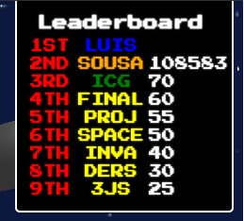
Referências
Threejs.org
PolyHaven.com
Varias LLM's

Slide 10
Obrigado

